Slide 1
Маркеры игрового пространства
Пространство группы может быть организованно в виде разграниченных зон (центров, уголков), оснащённых развивающими материалами, пособиями, играми и игрушками, находящихся в свободном доступе для детей.
Что же такое - маркеры игрового пространства. Это знаки или макеты для сюжетных игр, указывающие на место действия и обстановку, в которой оно происходит.

Slide 2
Например – автомастерская:

Slide 3
Кухня:

Slide 4
Телевизор:

Slide 5
Когда сложность заключается в ограничении площади, очень удобны макеты настольные:

Slide 6
Макеты настольные с мелкими предметами больше подходят для детей старших групп (габарит, лепка, аппликация).

Slide 7
Макеты раскладушки: Они занимают очень мало места в сложенном виде и легко раскладываются даже малышами.
Notes:
Дорога:

Slide 11
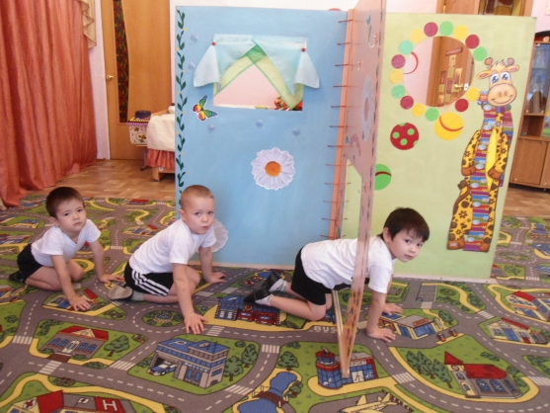
И конечно же ширмы. Они дают возможность построения непересекающихся сфер активности и позволяя детям заниматься одновременно разными видами деятельности, не мешая друг другу

Slide 12
Маркер игрового пространства «Карусель»

Slide 13
Маркер представляет собой 4 прямоугольных листа ДВП, соединенные как карусель, складывающиеся, как книжка. Все стороны покрашены в разные цвета. На каждом листе ДВП имеются отверстия: круг в верхней части листа для метания, для игры «Космос»; круг в нижней части листа для подлезания; прямоугольное окошечко в середине листа, для театра; маленькая дверь в нижней части листа. При соединении листов ДВП образуется четыре угла. Каждый угол макета имеет свою тему: «Ярмарка», «Бабушкин сундучок», «Космос», и уголок для активизации основных движений: подлезание и метание.

Slide 14
1. Сюжетно – ролевая игра «Ярмарка».

Slide 15
2. Сюжетно – ролевая игра «Бабушкин сундучок».

Slide 16
3. Сюжетно – ролевая игра «Космос».

Slide 17
4. Использование в основных движениях.

Slide 18
также можно использовать как ширму для театрализации

Slide 19
Они могут быть с уже готовой тематикой, а могут быть и многофункциональными:

Slide 20
Где ребёнок по желанию выбирает место действия. Очень важно ребенку дать возможность менять окружающую среду, созидать ее в соответствии со своими вкусами и настроениями и меняющимися возможностями.

Slide 22
Использование в самостоятельной игровой деятельности детей различных маркеров, способствует развитию познавательной активности, диалогической и монологической речи, креативного мышления, воображения, умения общаться, способствует стимулированию инициативы, способствует закреплению полученных знаний. Для детей это хорошая практика взаимодействия.

